Slide 1
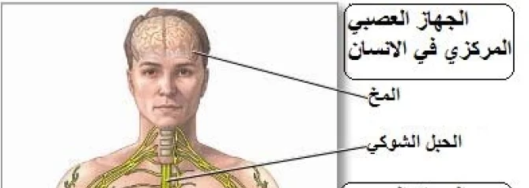
الجهاز العصبي المركزي

Slide 2
الجهاز العصبي المركزي
هو جزء من الجهاز العصبي المسؤول عن تلقي المعلومات من جميع أعضاء الجسم
يلعب الدماغ دورا ريئسيا في السيطرة على معظم وظائف الجسم، بما في ذلك الوعي، والحركات، والأحاسيس، والأفكار والكلام والذاكرة.

Slide 3
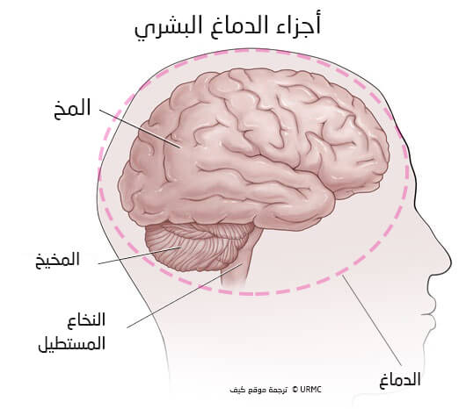
اجزاء الدماغ البشري

Slide 4
يتكون الجهاز العصبي المركزي من:-
1-الدماغ:ويتكون الدماغ من:- أ-المخ:هو أكبر جزء من الدماغ وتسيطر على العمل الطوعي، الكلام، والحواس والفكر والذاكرة. ب-المخيخ : يقوم بالتحكم بالتوازن و التنسيق الحركي، وتسهم ايضا في توليد التوتر العضلي . ج- النخاع المستطيل: اي ضرر في جذع الدماغ يؤثر على عدد من وظائف الجسم مثل فقدان وظيفة الحركة (الشلل) و حدوث شذوذ في حركة العين. و يقوم النخاع المستطيل يساعد أيضا في تنظيم الحركات اللاارادية،

Slide 5
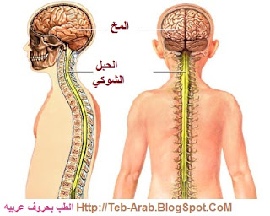
2-الحبل الشوكي: يتصل الحبل الشوكي بجذع الدماغ، ويمر عبر القناة الشوكية.. تخرج الجذور العصبية من الحبل الشوكي و تمتد لتصل الى كلا الجانبين من الجسم. الحبل الشوكي يحمل إشارات عصبية (رسائل) ذهابا وإيابا و ينقلها بين الدماغ والأعصاب الطرفية المتوزعة على انحاء الجسم

Slide 6
المــــــــــخ
يعد المخ أكبر جزء في الجهاز العصبي المركزي
ويبلغ وزن المخ عند الولادة 350 غرام ولكن يزن في الرجل البالغ حوالي 1400 غرام ويقل وزنه قليلاً في المرأة
يحيط بالمخ ثلاث اغشيه وظيفتها الوقاية والتغذية
1-الام الجافيه
2-الام العنكبوتيه
3-الام الحنون

Slide 7
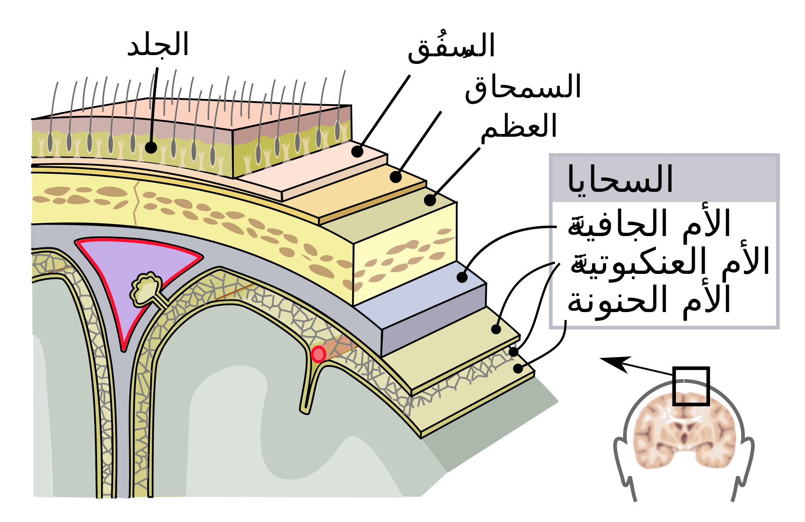
طبقات قشرة الدماغ

Slide 8
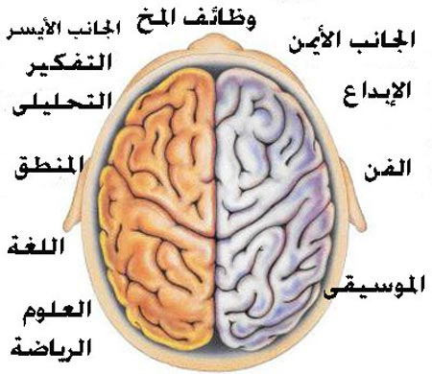
وظيفه المـــــــــــــخ

Slide 9
التحكم في القوه العضليه
العضلاتُ هي المسؤولة عن القوّة والحركة في جسم الإنسان حيث تُشكّل 40% من وزن الجسم
نجد أن الزيادة في المقاومة تحتاج إلى زيادة في القوة التي يجب أن تبذل للتغلب عليها، أي زيادة في نسبة القوة العضلية القصوى، وأن التناقص في المقاومة تحتاج إلى الزيادة في سرعة الأداء وتناقص في القوة، أي تناقص في نسبة القوة العضلية القصوى التي يحتاج إليها الرياضي للعمل بقدرة انفجارية عالية، وهكذا وعن طريق تحليل متطلبات الفعالية التي يمارسها الرياضي يتمكن من تقدير آمية القوة وآمية السرعة التي يحتاج إليها للأداء بمستوى عال.

Slide 10
التحكم في حركه الجسم واجزائه في الفراغ
هو المسافه الموجودة والتي يتم في أطارها حركة الجسم ، وللفراغ حدود معينه قد تكون هذه المرور كبيرة أو صغيرة.
والفراغ قد يكون فراغ شخصية أو فراغ عام يتضمن الفراغ الشخصي فراغ يمكن الفرد من الوصول له من خلال حركات الجسم الالتوائية او الامتدادية ، اما الفراغ العام فأنه يحتوي على المسافة التي يتحرك خلالها الفرد أو مجموعة من الافراد

Slide 11
التحكم في زمن الحركه
هي الصفات والخصائص المحددة لنوعية الحركة واختلافها يتم من خلال الزمن والقوة والانسيابية
حيث إن الزمن يحدد سرعة الحركة فكلما قل الزمن أصبحت الحركة أسرع
وكلما قلت السرعه اصبح الزمن اكثر

Slide 12
الـــــــــــــــــنخاع الــــــــــــــشوكي
هو أحد أجزاء الجهاز العصبي المركزي في الإنسان وهو يبتدأ في القاعدة الموجوده في الدماغ ويمر من خلال َنفق موجود بالعمود الفقري وهو على شكل انبوب فيه مجموعةً كبيرهً من الاعصاب مربوطة مع الدماغ.
هو على شكل حبل طويل يبلغ طوله 45 سم داخل القناة الظَهرية في العمود الفقري.
الوظيفةَ الرئيسيّة للنخاع الشوكي الموجود في العمود الفقري هي نقل مجموعة النبضات العصبية من الدماغ وإليه وإعادة توصيلها لمجموعة الأعصاب الفَرعية في الجسم

Slide 13
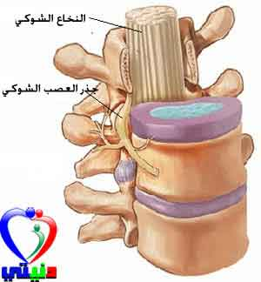
شكل النخاع الشوكي

Slide 14
الفعل المنعكس
هي استجابة فورية لمحفز ما أو حركة لا إرادية،
هو إعطاء رد فعل سريع لبعض المؤثرات الخارجية و منها منعكس الحركة عند الأطفال

Slide 15
اشكال الافعال الانعكاسيه خلال الاداء الحركي
أ. منعكس الزحف: بعمل حركات الزحف مستخدما الذراعين والرجلين.
ب. منعكس الخطو (المشي): اذ ثبت في الوضع القائم فانه يقوم بحركات خطو تبادلية.
ج. منعكس السباحة: عندما يوضع منبطح على الماء فانه يقوم بحركات السباحة التبادلية مستخدماً الذراعين والرجلين ويقترن معه منعكس كتم النفس عند وضع وجه الغريق في الماء.

Slide 16
التحكم الحركي
إن السيطرة الحركية (التحكم الحركي) هو منظم ومكمل لعمل البرنامج الحركي لان أساس عمل البرنامج الحركي هو تنظيم المعلومات بصورة مرتبة ومنسقة في الدماغ والسيطرة الحركية هي إمكانية التحكم في تنفيذ ه المعلومات المبرمجة بصورة دقيقة لإنتاج الحركة أو الواجب الحركي المطلوب . وان السيطرة في البرنامج الحركي تتم من خلال تنظيم القشرة الدماغية للبرنامج الحركي بواسطة طرائق هرمية تدخل في قاع بناء الدماغ تؤدي إلى إعطاء إشارات للعضلات الهيكلية بعد إعطاء الحوافز الحركية الذاهبة إلى النخاع ألشوكي ومنه إلى العضلات وعلى هذا الأساس فأن المعلومات ترسل إلى الموقع المستهدف من قشرة الدماغ للاتحاد مع معلومات أخرى لإعطاء الأمر للعضلات المناسبة للتحرك

